Slide 1

Отношения между классами

Slide 2
Объектно-ориентированное проектирование 2024

Slide 3
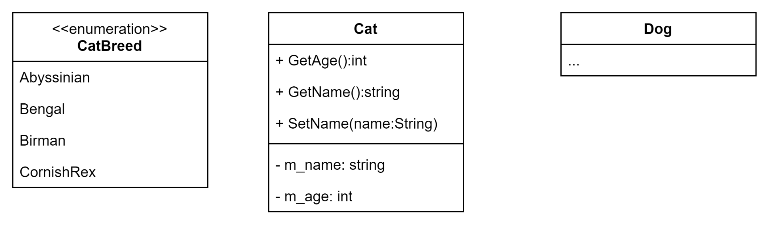
Диаграмма классов
Один из способов визуализации структуры программы
Показывает классы и интерфейсы, их состав и связи между ними
UML – универсальный язык моделирования
Notes:
Один из способов визуализации структуры программы — диаграмма классов. Диаграмма визуализирует классы и интерфейсы, из которых состоит программа или её часть, свойства и методы классов, а также связи между компонентами программы. Используемые обозначения основываются на упрощённой нотации универсального языка моделирования UML.
Класс обозначается прямоугольником, содержащим имя класса, его методы и поля. Перед именем публичного метода и поля класса может ставиться символ +, а приватного — символ -. Тип полей, аргументов и возвращаемых значений указывается после двоеточия. Указатели, ссылки, а также тип void для краткости записи можно опустить.
Приватная часть класса, часть публичных методов или все публичные методы, несущественные на данной схеме, могут быть пропущены:
Стандартные классы вроде string, vector, а также несущественные для диаграммы классы обычно на ней не отображаются.
Перечислимые типы отображаются похожим на класс образом, с той лишь разницей, что перед именем класса записывают слово enumeration.

Slide 4
Композиция
Notes:
Композиция — один из самых простых способов создать новый тип данных, используя функционал уже имеющихся. При композиции мы получаем новый, более сложный тип, состоящий из одного или нескольких более простых объектов.

Slide 5
Особенности
Один объект является Частью другого, составного объекта
Часть в один момент времени принадлежит только одному составному объекту
Составной объект управляет своими частями.
Часть удаляется при удалении объекта
Часть обычно не знает о том, в состав каких объектов она входит
В C++ классы обычно используют композицию
Notes:
Особенности:
Один объект является Частью другого, составного объекта.
Часть в один момент времени может принадлежать только одному составному объекту.
Составной объект управляет своими частями. В частности, когда объект удаляется, его части должны быть также удалены.
Часть не знает о существовании объекта, который ею владеет.
В C++ мы обычно используем композицию, когда объявляем структуру или класс.

Slide 6
Примеры
struct Point {
double x, y;
};
class Circle {
Point m_center;
double m_radius;
};
struct Complex {
double real;
double im;
};
class Rational {
int m_numerator;
int m_denominator;
};
class Polygon {
std::vector<Point> m_vertices;
};
Точка на плоскости
Пара чисел, задающих координаты точки
Окружность
Точка (центр) и число (радиус)
Класс комплексных чисел
Действительная и мнимая часть
Класс рациональных чисел
Пара целых чисел - числитель и знаменатель
Многоугольник
Координаты вершин
Notes:
Примеры композиции:
Точка на плоскости состоит из двух чисел, хранящих её координаты.
Окружность состоит из точки, задающей координаты центра, и числа, задающего радиус.
Класс рациональных чисел состоит из двух целых чисел — числителя и знаменателя.

Slide 7
Пример
// Книга - пример композиции экземпляров string и int.
class Book
{
...
private:
string m_title;
string m_author;
string m_isbn; // ISBN - уникальный номер книжного издания
int m_publicationYear; // Год публикации
};
// Человек - ещё один пример композиции экземпляров string и int
class Person
{
private:
string m_name;
string m_address;
int m_birthYear;
};
Notes:
Композиция позволяет с лёгкостью создавать сложные объекты из более простых. Однажды разработав и протестировав класс, мы можем многократно использовать его как надёжный «кирпичик» в составе более крупных компонентов нашей программы. Классы стандартной библиотеки C++ являются хорошим примером таких «кирпичиков».

Slide 8
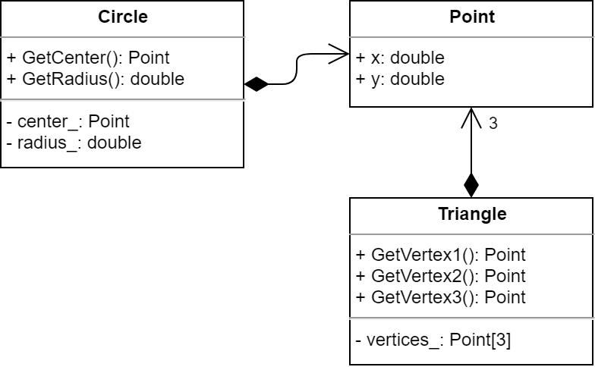
Обозначение композиции на диаграммах классов
Notes:
На диаграмме классов композиция обозначается соединительной линией с закрашенным ромбом, исходящим от составного объекта. Со стороны включаемого объекта наконечника может и не быть.
Ограничений на количество включений простого объекта в состав более сложного нет. В приведённом примере Circle содержит один экземпляр Point, а Triangle — три. Чтобы подчеркнуть множественный характер связи, на конце стрелочки может указываться количество экземпляров.

Slide 9
Агрегация
Notes:
Агрегация — тоже пример отношений часть-целое, и реализуется она, подобно композиции, с использованием структур или классов. Различия между композицией и агрегацией в основном семантические.

Slide 10
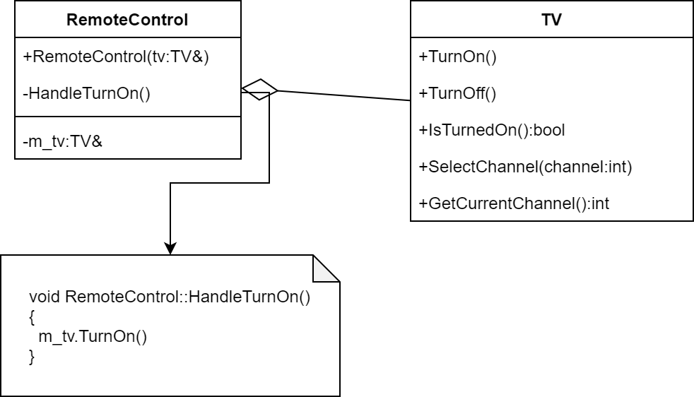
Агрегация и делегирование
Notes:
Агрегация позволяет одному объекту делегировать часть работы другому, переданному извне, объекту. Например, RemoteControl делегирует выполнение операций классу TV, а сам лишь обрабатывает команды пользователя

Slide 11
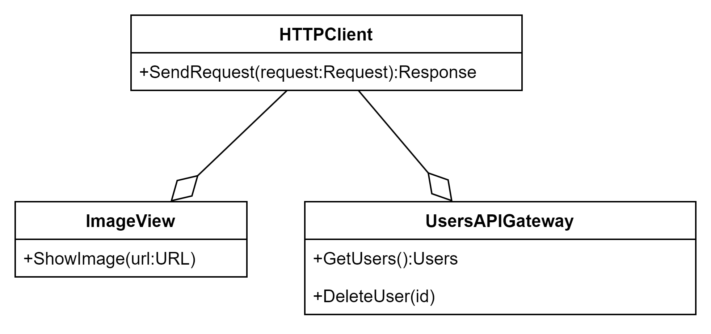
Агрегация и делегирование

Slide 12
Зависимость (Dependency)
Notes:
При композиции и агрегации Целое оказывается связанным с Частью в течение длительного времени — поля Целого хранят Часть по значению, ссылке или указателю.
В жизни потребность в каком-либо объекте нам часто нужна лишь для выполнения некоторой задачи: мы вызываем такси, чтобы доехать до нужного места, берём нож, чтобы сделать бутерброд, прибегаем к услугам парикмахера, чтобы подстричься. После выполнения задачи потребность в объекте исчезает до следующего раза. И правда, незачем держать при себе парикмахера до конца своей жизни.

Slide 13
Особенности
Отношение «Клиент – Поставщик»
Возникает в следующих случаях:
Поставщик создаётся внутри метода Клиента
Поставщик передаётся в метод Клиента
Метод Клиента возвращает Поставщика
Поставщик ничего не знает про Клиента
Зависимость существует на время вызова метода Клиента
Notes:
Такого рода отношение называется зависимостью, или отношением «‎Клиент-Поставщик». У Клиента возникает зависимость от Поставщика при решении некоторой задачи. Зависимость возникает в любом из следующих случаев:
Поставщик создаётся внутри метода Клиента.
Поставщик передаётся в метод Клиента по значению, ссылке или указателю.
Метод клиента возвращает Поставщика.
Во всех упомянутых ситуациях зависимость от Поставщика существует лишь на протяжении вызова метода Клиента — в локальных переменных, параметрах функций и временных объектах.

Slide 14
class Document
{
public:
// output используется только для записи документа
void SaveToStream(ostream& output) const {
output << title_ << endl << text_ << endl;
}
// input используется только для чтения документа
void LoadFromStream(istream& input) {
getline(input, title_);
text_.clear();
string line;
while (getline(input, line))
{
if (text_.empty())
{
text_ += '\n';
}
text_ += line;
}
}
private:
string title_;
string text_;
};
Notes:
Ещё один пример — загрузка и сохранение объектов в потоки ввода и вывода.
Класс Document зависит от классов ostream и istream только во время вызова методов SaveToStream и LoadFromStream. Это значит, что на протяжении жизни Документа его можно сохранять в разные потоки вывода или загружать из разных потоков ввода. Точь-в-точь как для печати одного и того же документа вы используете разные листы бумаги. Обратной зависимости ostream и istream от документа нет.

Slide 15
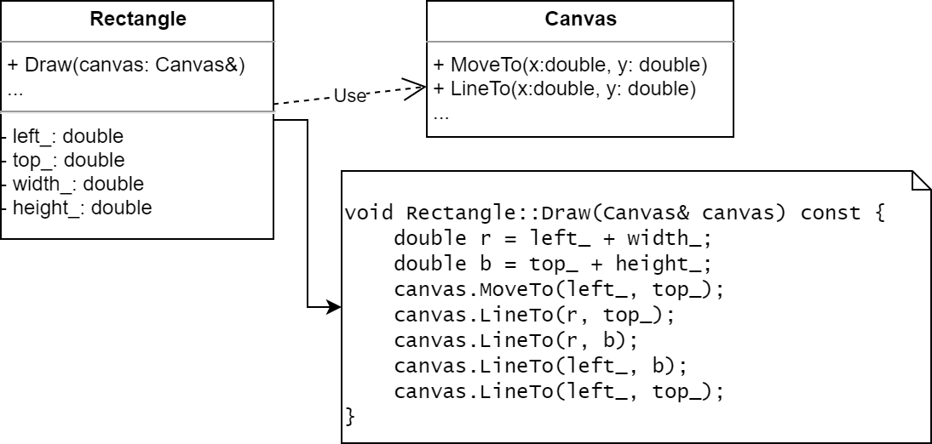
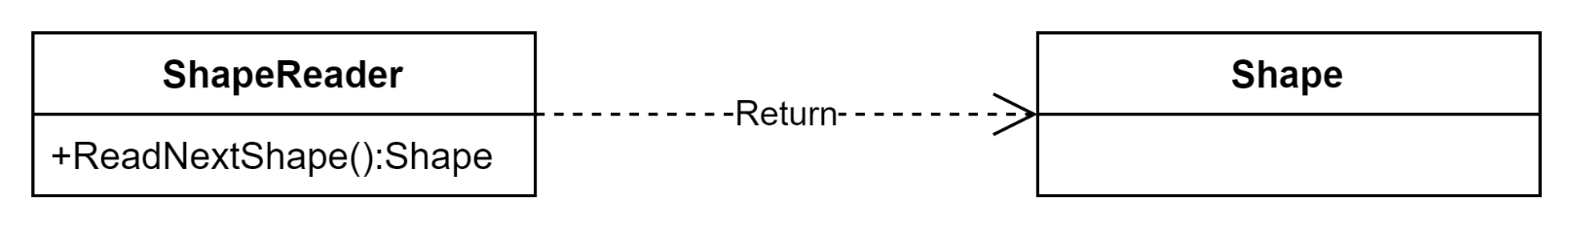
Обозначение зависимости на диаграммах классов
Notes:
На схемах зависимость изображается пунктирной стрелкой, идущей от Клиента к Поставщику. Чтобы конкретизировать, какой вид зависимости используется, на стрелке дополнительно может указываться одно из следующих слов:
create. Метод Клиента создаёт экземпляр Поставщика и использует его, не передавая наружу.
return. Клиент возвращает экземпляр Поставщика. При этом клиент может создавать Поставщика самостоятельно или делегировать создание другому объекту.
use. Клиент использует зависимость, переданную ему через параметр метода. Для этого он вызывает методы переданных ему параметров или передаёт их дальше в качестве параметров.
Класс Прямоугольник использует переданный ему Холст (Canvas), чтобы нарисовать на нём своё изображение, вызывая методы MoveTo и LineTo. Так можно многократно с разными параметрами вызывать метод Draw у одного и того же прямоугольника, получая изображение прямоугольника на разных холстах.

Slide 16
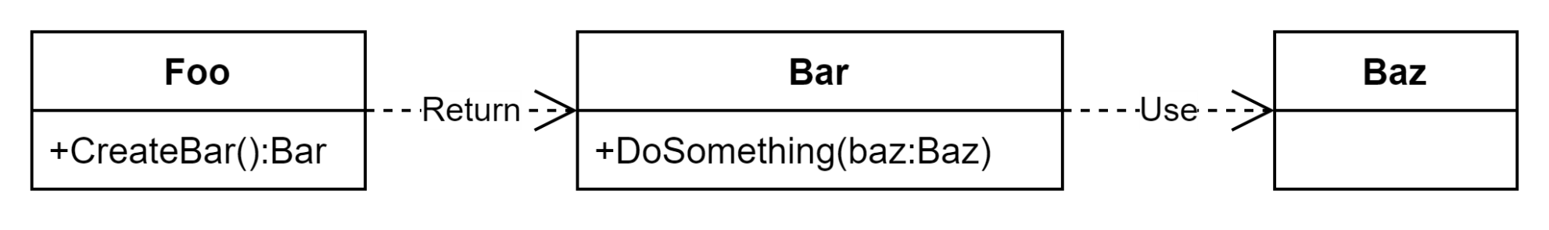
Транзитивность зависимостей
Notes:
Зависимость — наиболее слабая связь между классами среди рассмотренных отношений. Эта слабость даёт наибольшую гибкость — каждый вызов метода Клиента может иметь дело с новым Поставщиком. За эту гибкость приходится платить — зависимость транзитивна. Она распространяется на всех пользователей Клиента — они должны уметь создать Поставщика перед тем как передать его Клиенту в качестве параметра и знать, что делать с Поставщиком, которого им вернул Клиент. При композиции и агрегации зависимость не распространяется, так как Целое скрывает свои Части в приватной области.
На схеме показан класс Foo, один из методов которого возвращает экземпляры Bar. Метод класса Bar, в свою очередь принимает экземпляры класса Baz.
Поэтому на клиентов класса Foo распространяется знание не только о классе Bar, но и о классе Baz

Slide 17
Наследование

Slide 18
Наследование
Выражает отношение «является» между классами
Создаёт новый класс не с нуля, а на основе существующего класса
Новый класс сохраняет данные и поведение родительского класса
Notes:
В C++ и многих других языках программирования для выражения отношения «является» используется наследование. Механизм наследования создаёт новый класс не с нуля, а на основе уже существующего класса. Новый класс сохраняет данные и поведение родительского класса. За счёт этого обеспечивается повторное использование кода.

Slide 19
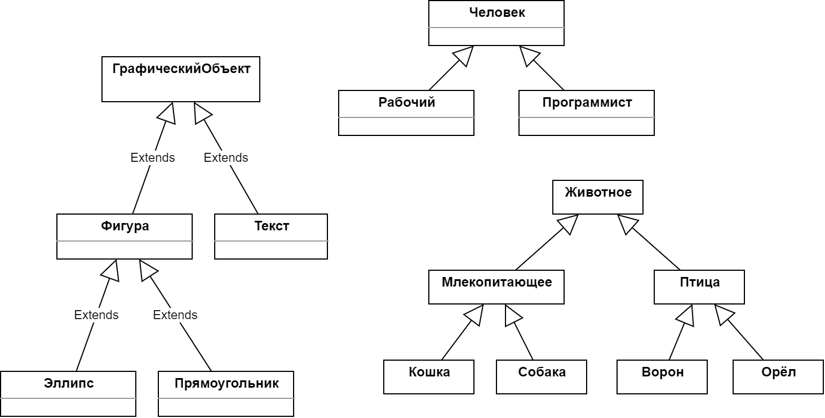
Обозначение наследования на диаграммах классов
Notes:
Графически наследование обозначается в виде стрелки с треугольным наконечником, направленной от наследника к базовому классу. Иногда встречается форма записи, при которой соединительная линия содержит надпись {{"Extends"}}[be_translate_cpp_extends]. На следующем рисунке показаны различные иерархии наследования.

Slide 20
Интерфейсы

Slide 21
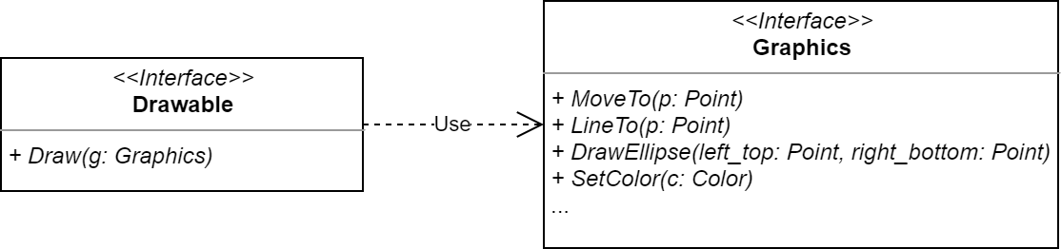
Обозначение интерфейса
Notes:
На диаграмме классов интерфейсы отображаются подобно классам, с уточняющей пометкой <<Interface>>.

Slide 22
Реализация интерфейса

Slide 23
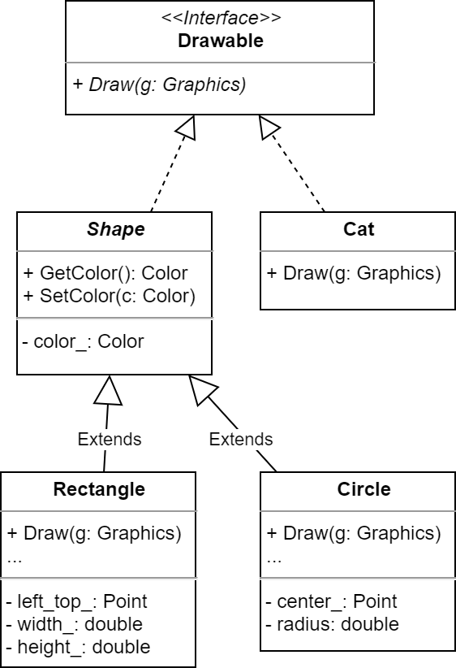
Обозначение на диаграмме

